Slide 1
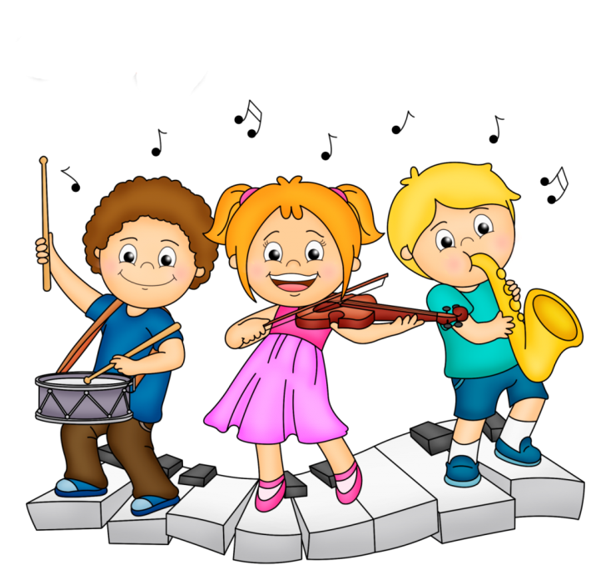
Муниципальное автономное дошкольное образовательное учреждение «Детский сад села Чапаево ТОПОЛЁК»
Роль музыки в развитии ребенка младшего дошкольного возраста через Сказки-шумелки
с использованием шумовых инструментов
Подготовила: музыкальный руководитель Онищенко Динара Рагимовна

Slide 2

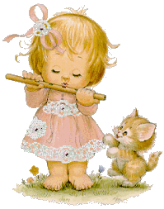
Сказка-шумелка – это повествование сказки
с использованием музыкальных , шумовых инструментов и звукоподражания.

Slide 3

слуховое восприятие
мелкая моторика
сказка-шумелка
слуховая память
творческая фантазия

Slide 4
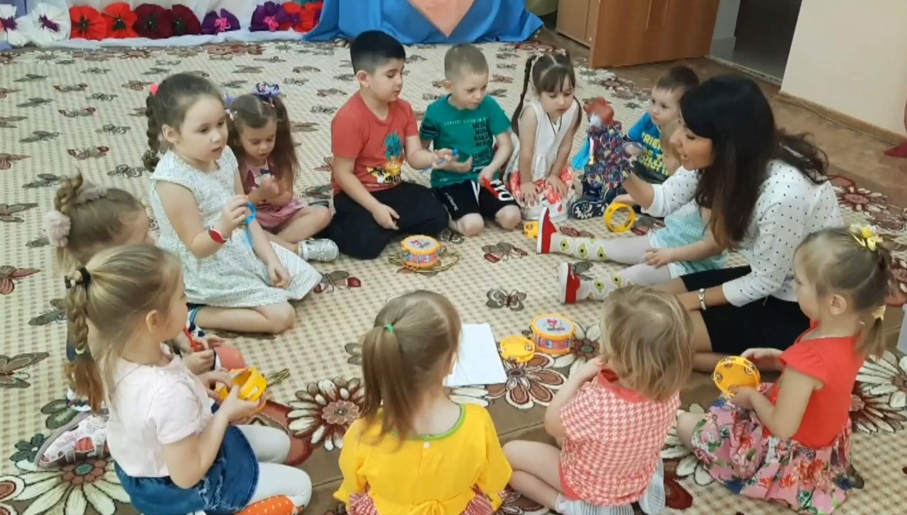
занятие «Здравствуй, сказка!»
в младшей группе
инструменты изучили
и к работе приступили…

Slide 5
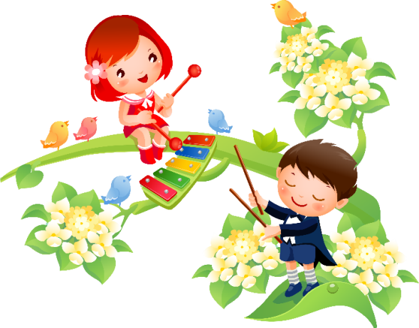
интерес к музицирова-
нию
развитие навыков коллективной игры
задачи
развитие художествен-
ного вкуса
развитие музыкальных способностей
представления
о средствах муз. выразитель-
ности

Slide 6
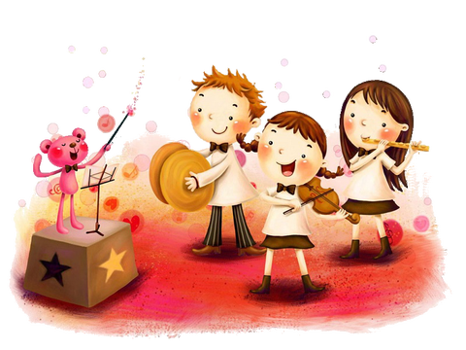
алгоритм работы со сказкой
знакомство со сказкой
выбор инструментов
выделение пауз
распределение инструментов
озвучивание сказки

Slide 7
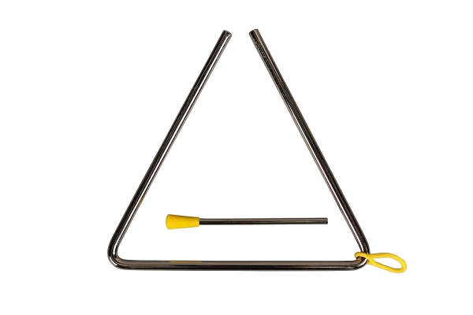
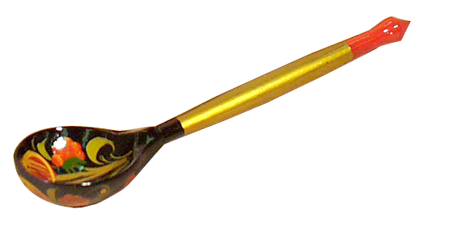
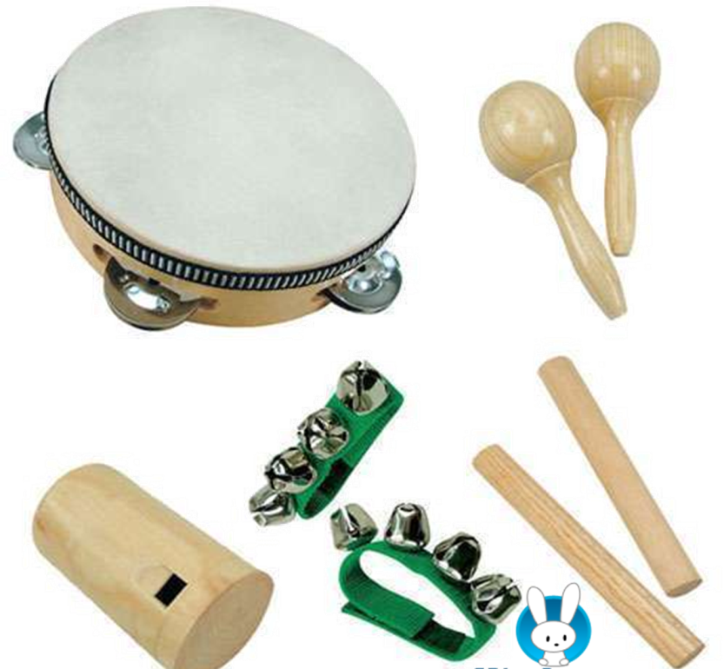
инструменты для сказок-шумелок
барабан
бубен
треугольник
колокольчик
металлофон
маракас
колокольчик
трещотка
бытовые предметы:
целлофан
расчёска
ткань

Slide 8
ВАЖНО:
сказочка должна быть выучена так, чтобы можно было рассказывать наизусть.
текст составляется так, что после одной – двух фраз ребёнку дается возможность что-либо изобразить шумом.
выбирая текст сказки, необходимо учитывать насколько он подходит детям по сложности и объёму.
заранее определить смысловые акценты и паузы.
игра на инструменте должна звучать в паузах, иллюстрируя текст.
перед сказкой раздайте инструменты с учётом возможностей ребенка, можно также предложить выбрать инструмент и дать время проверить звучание.
вступление можно подсказывать взглядом, жестом или заранее условленным сигналом.
мимикой и жестами можно подсказывать ребенку громкость и скорость игры.

Slide 9
сказки – шумелки помогут педагогам и родителям обеспечить в игровой форме разностороннее развитие детей 2-5 лет
дети реализуют свои представления, образы в шумах, звуках, ритмах в игровом сказочном оформлении, что всегда сопровождается положительными эмоциями
совместное музицирование и игровая деятельность взрослого и детей формирует навыки общения
развивается слух детей, они различают даже небольшие оттенки звучания: громкости, продолжительности, высоты, тембра, акценты и ритмы
развивается слуховая память, дети учатся внимательно слушать и быстро реагировать на отдельные слова сказок.
формируются навыки сотрудничества и сотворчества

Slide 10

Сказка – шумелка
«Заяц в лесу»

Slide 11
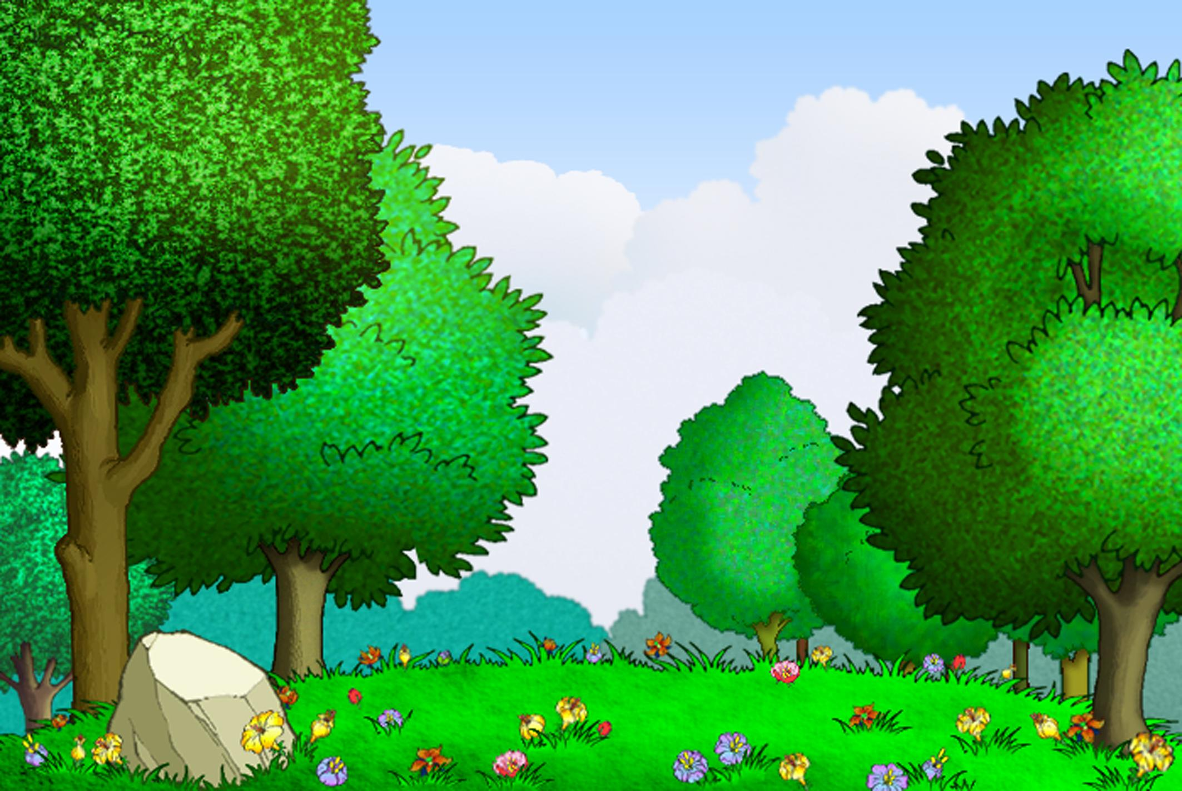
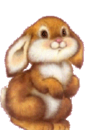
Жил-был заяц-трусишка.
И всего этот заяц боялся.

Slide 12



Вышел однажды он из дома.
Не успел и трёх шагов сделать,
а ёжик вдруг как зашуршит в кустах!
Целлофан

Slide 13
Испугался заяц и бежать.
Трещотка

Slide 14
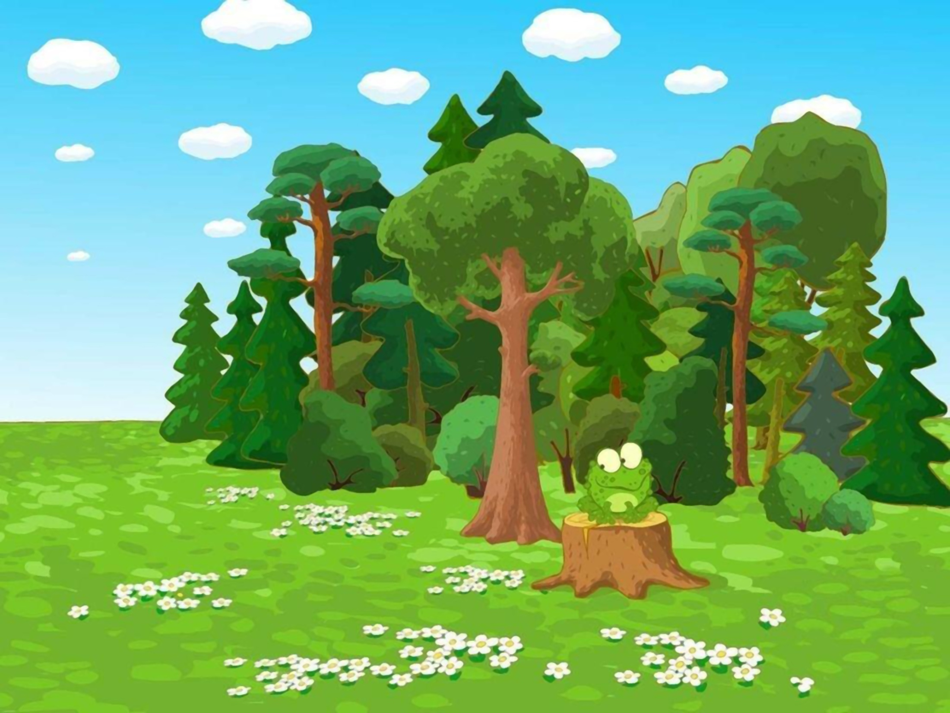
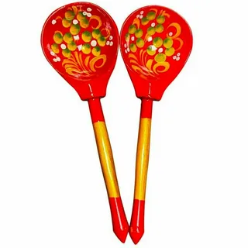

Бежал, бежал, присел на пенёк отдохнуть, а дятел на сосне как застучит!
ЛОЖКИ

Slide 15
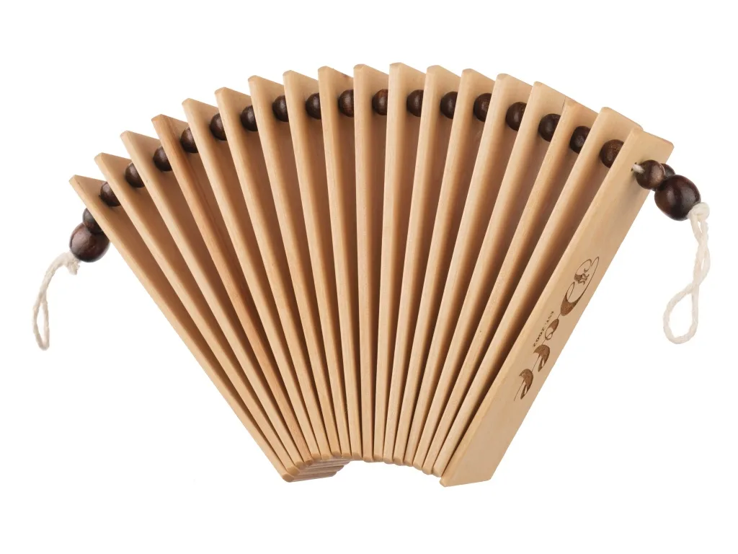
Бросился заяц бежать.
Трещотка

Slide 16
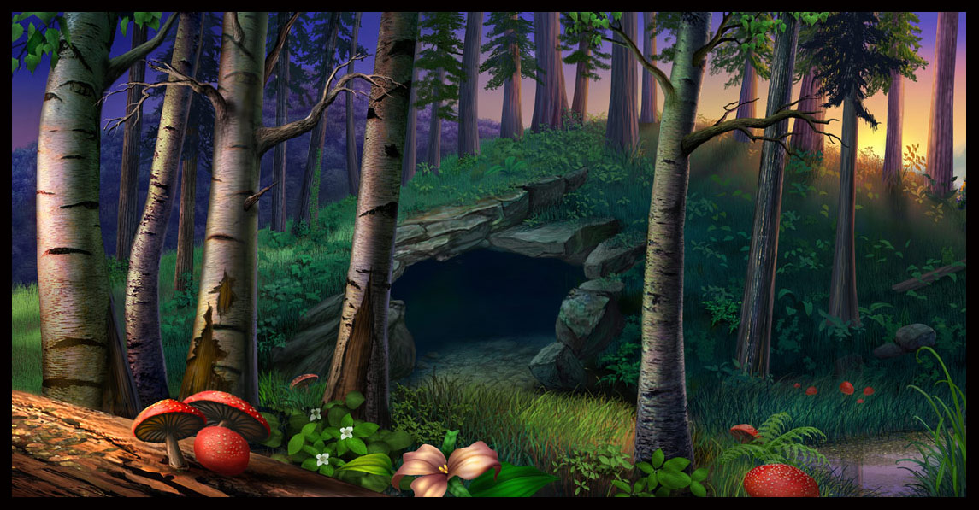

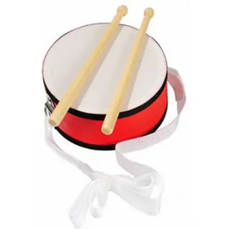
Бежал, бежал, забежал в самую чащу, а там сова как заухает, крыльями как захлопает. ТКАНЬ
Побежал заяц из леса к речке. БАРАБАН

Slide 17

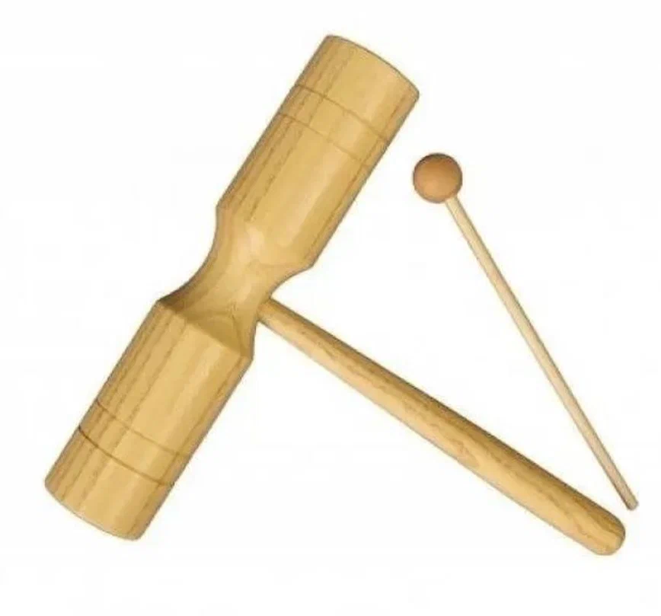
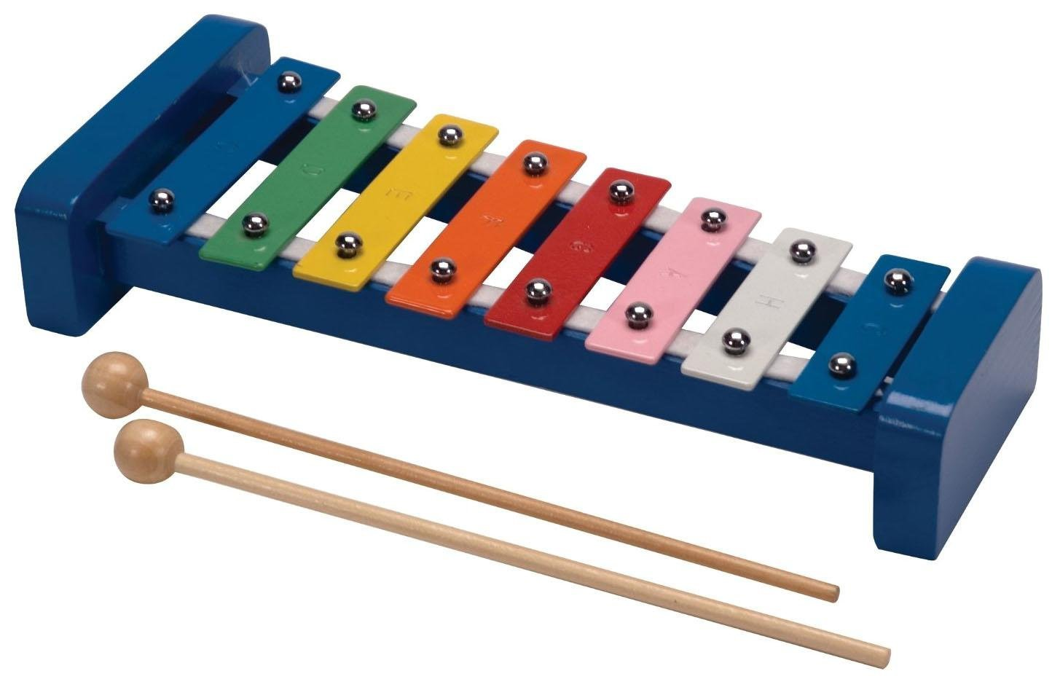
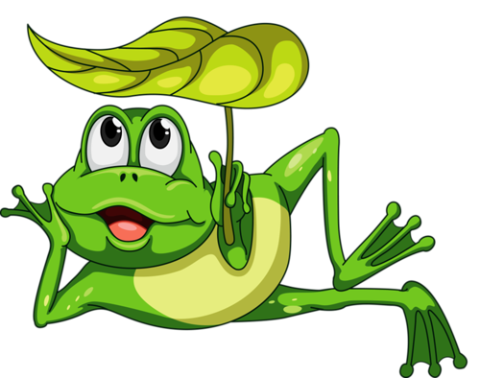

А на берегу речки лягушки сидели, громко квакали. ТОН БЛОК
Увидели они зайца - и скок в воду.
МЕТАЛЛОФОН

Slide 18
Тут заяц остановился и говорит:
- А ведь есть звери, что меня, зайца, боятся!
Сказал так и смело поскакал обратно в лес.
БАРАБАН

Slide 19




